Slide 1
BÀI 13
CƠ SỞ DỮ LIỆU QUAN HỆ

Slide 2

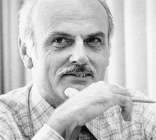
Edgar Frank Codd
(1923-2003)
Từ những năm 1970, Edgar Frank Codd đã đề xuất mô hình CSDL quan hệ. Mô hình này nhanh chóng trở thành mô hình được dùng phổ biến nhất, nó xuất hiện trong hầu khắp các ứng dụng quản lí, kể cả trong các ứng dụng thư tín điện tử, mạng xã hội…

Slide 3
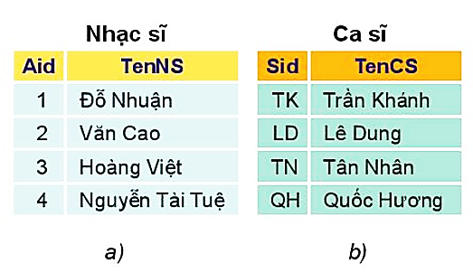
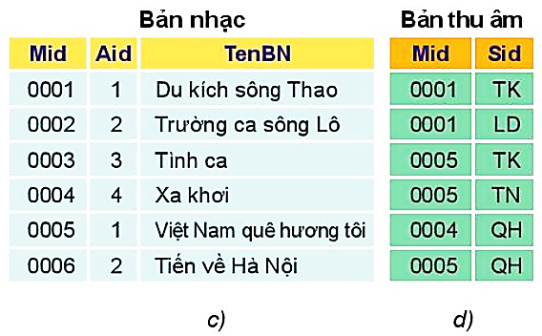
1. KHÁI NIỆM CSDL QUAN HỆ
CSDL ÂM NHẠC
Hãy quan sát và trả lời các câu hỏi sau:
1. Nhạc sĩ sáng tác bản nhạc "Trường ca sông Lô" là nhạc sĩ nào? Nhạc sĩ sáng tác bản nhạc "Xa khơi” là nhạc sĩ nào?
2. Bản thu âm trong Hình 13.1d tương ứng với dòng 0005 TN là bản thu âm của bản nhạc nào, do ca sĩ nào thể hiện?

Slide 4
1. KHÁI NIỆM CSDL QUAN HỆ
CSDL ÂM NHẠC
Nhạc sĩ
Aid | TenNS
1 | Đỗ Nhuận
2 | Văn Cao
3 | Hoàng Việt
4 | Nguyễn Tài Tuệ
Ca sĩ
Sid | TenCS
TK | Trần Khánh
LD | Lê Dung
TN | Tân Nhàn
QH | Quốc Hương
Nhạc sĩ
Ca sĩ
Bản nhạc
Bản thu âm
1 Đỗ Nhuận
2 Văn Cao
TK Trần Khánh
0001 TK
Bản Nhạc
Mid | Aid | TenBN
0001 | 1 | Du kích sông Thao
0002 | 2 | Trường ca sông Lô
0003 | 3 | Tình ca
0004 | 4 | Xa khơi
0005 | 1 | Việt Nam quê hương tôi
0006 | 2 | Tiến về Hà Nội
Bản thu âm
Mid | Sid
0001 | TK
0001 | LD
0005 | TK
0005 | TN
0002 | QH
0002 | QH
Aid
Sid
Mid
TenNS
TenCS
TenBN
Mỗi nhóm dữ liệu này có tên gọi là gì?

Slide 5
1. KHÁI NIỆM CSDL QUAN HỆ
CSDL ÂM NHẠC
Nhạc sĩ
Aid | TenNS
1 | Đỗ Nhuận
2 | Văn Cao
3 | Hoàng Việt
4 | Nguyễn Tài Tuệ
Ca sĩ
Sid | TenCS
TK | Trần Khánh
LD | Lê Dung
TN | Tân Nhàn
QH | Quốc Hương
CSDL Âm nhạc được tổ chức lưu trữ thành mấy bảng? Đọc tên các bảng?
Mỗi bảng có bao nhiêu thuộc tính? Đọc tên các thuộc tính có trong từng bảng?
Mỗi bảng có bao nhiêu đối tượng? Đọc dữ liệu về các đối tượng?
Bản Nhạc
Mid | Aid | TenBN
0001 | 1 | Du kích sông Thao
0002 | 2 | Trường ca sông Lô
0003 | 3 | Tình ca
0004 | 4 | Xa khơi
0005 | 1 | Việt Nam quê hương tôi
0006 | 2 | Tiến về Hà Nội
Bản thu âm
Mid | Sid
0001 | TK
0001 | LD
0005 | TK
0005 | TN
0002 | QH
0002 | QH

Slide 6
1. KHÁI NIỆM CSDL QUAN HỆ
CSDL ÂM NHẠC
Thuộc tính
Đối tượng
Nhạc sĩ
Aid | TenNS
1 | Đỗ Nhuận
2 | Văn Cao
3 | Hoàng Việt
4 | Nguyễn Tài Tuệ
Ca sĩ
Sid | TenCS
TK | Trần Khánh
LD | Lê Dung
TN | Tân Nhàn
QH | Quốc Hương
Bản Nhạc
Mid | Aid | TenBN
0001 | 1 | Du kích sông Thao
0002 | 2 | Trường ca sông Lô
0003 | 3 | Tình ca
0004 | 4 | Xa khơi
0005 | 1 | Việt Nam quê hương tôi
0006 | 2 | Tiến về Hà Nội
Bản thu âm
Mid | Sid
0001 | TK
0001 | LD
0005 | TK
0005 | TN
0002 | QH
0002 | QH
Bảng
Bảng
Bảng
Bảng

Slide 7
1. KHÁI NIỆM CSDL QUAN HỆ
Mô hình dữ liệu quan hệ
CSDL quan hệ
Mô hình tổ chức dữ liệu thành các bảng dữ liệu của các đối tượng có các thuộc tính giống nhau và các bảng có quan hệ với nhau.
CSDL lưu trữ dữ liệu dưới dạng các bảng có quan hệ với nhau

Slide 8
1. KHÁI NIỆM CSDL QUAN HỆ
CSDL ÂM NHẠC
Nhạc sĩ
Aid | TenNS
1 | Đỗ Nhuận
2 | Văn Cao
3 | Hoàng Việt
4 | Nguyễn Tài Tuệ
Ca sĩ
Sid | TenCS
TK | Trần Khánh
LD | Lê Dung
TN | Tân Nhàn
QH | Quốc Hương
Bản Nhạc
Mid | Aid | TenBN
0001 | 1 | Du kích sông Thao
0002 | 2 | Trường ca sông Lô
0003 | 3 | Tình ca
0004 | 4 | Xa khơi
0005 | 1 | Việt Nam quê hương tôi
0006 | 2 | Tiến về Hà Nội
Bản thu âm
Mid | Sid
0001 | TK
0001 | LD
0005 | TK
0005 | TN
0002 | QH
0002 | QH
1. Hãy chỉ ra các cột của bảng Bản nhạc.
2. Bảng Bản thu âm và bảng Ca sĩ có chung thuộc tính nào?

Slide 9

2. MỘT SỐ THUẬT NGỮ, KHÁI NIỆM LIÊN QUAN
Bản ghi, trường
Liên kết dữ liệu
Khóa chính
Các trường và dữ liệu
Khóa ngoài

Slide 10

2. MỘT SỐ THUẬT NGỮ, KHÁI NIỆM LIÊN QUAN
Bản ghi, trường
Khoá chính
Khoá ngoài
Liên kết dữ liệu
Các trường và dữ liệu
Nhạc sĩ
Aid | TenNS
1 | Đỗ Nhuận
2 | Văn Cao
3 | Hoàng Việt
4 | Nguyễn Tài Tuệ
Bản ghi, trường
Bản ghi
Trường
Bản ghi (record): tương ứng mỗi hàng trong bảng, là tập hợp các thông tin về một đối tượng cụ thể được quản lí trong bảng
Trường (field): tương ứng mỗi cột trong bảng, thể hiện thuộc tính của đối tượng được quản lí trong bảng

Slide 11

2. MỘT SỐ THUẬT NGỮ, KHÁI NIỆM LIÊN QUAN
Bản ghi, trường
Khoá chính
Khoá ngoài
Liên kết dữ liệu
Các trường và dữ liệu
Bản Nhạc
Mid | Aid | TenBN
0001 | 1 | Du kích sông Thao
0002 | 2 | Trường ca sông Lô
0003 | 3 | Tình ca
0004 | 4 | Xa khơi
0005 | 1 | Việt Nam quê hương tôi
0006 | 2 | Tiến về Hà Nội
Khoá chính
Khóa chính
Khóa
Khóa
Khóa
Khóa

Slide 12
2. MỘT SỐ THUẬT NGỮ, KHÁI NIỆM LIÊN QUAN
Bản ghi, trường
Khoá chính
Khoá ngoài
Liên kết dữ liệu
Các trường và dữ liệu
Khóa của bảng là một hay một nhóm trường mà giá trị của chúng tại các bản ghi không trùng nhau, xác định duy nhất một bản ghi, cho phép phân biệt các bản ghi của bảng.
Một bảng có thể có nhiều khóa.
Chọn một khóa có số trường ít nhất trong các khóa của bảng làm khóa chính
Khoá chính

Slide 13
2. MỘT SỐ THUẬT NGỮ, KHÁI NIỆM LIÊN QUAN
Bản ghi, trường
Khoá chính
Khoá ngoài
Liên kết dữ liệu
Các trường và dữ liệu
Nhạc sĩ
Aid | TenNS
1 | Đỗ Nhuận
2 | Văn Cao
3 | Hoàng Việt
4 | Nguyễn Tài Tuệ
Bản Nhạc
Mid | Aid | TenBN
0001 | 1 | Du kích sông Thao
0002 | 2 | Trường ca sông Lô
0003 | 3 | Tình ca
0004 | 4 | Xa khơi
0005 | 1 | Việt Nam quê hương tôi
0006 | 2 | Tiến về Hà Nội
Khoá ngoài
Khóa chính
Khóa ngoài
Trường hay nhóm các trường ở bảng này làm thành khóa chính ở một bảng khác được gọi là khóa ngoài
Hai bảng lúc đó gọi là có quan hệ với nhau qua khóa ngoài

Slide 14

2. MỘT SỐ THUẬT NGỮ, KHÁI NIỆM LIÊN QUAN
Bản ghi, trường
Khoá chính
Khoá ngoài
Liên kết dữ liệu
Các trường và dữ liệu
Nhạc sĩ
Aid | TenNS
1 | Đỗ Nhuận
2 | Văn Cao
3 | Hoàng Việt
4 | Nguyễn Tài Tuệ
Bản Nhạc
Mid | Aid | TenBN
0001 | 1 | Du kích sông Thao
0002 | 2 | Trường ca sông Lô
0003 | 3 | Tình ca
0004 | 4 | Xa khơi
0005 | 1 | Việt Nam quê hương tôi
0006 | 2 | Tiến về Hà Nội
Bản NB
Mid | Aid | TenNS | TenBN
0001 | 1 | Đỗ Nhuận | Du kích sông Thao
0002 | 2 | Văn Cao | Trường ca sông Lô
0003 | 3 | Hoàng Việt | Tình ca
0004 | 4 | Nguyễn Tài Tuệ | Xa khơi
0005 | 1 | Đỗ Nhuận | Việt Nam quê hương tôi
0006 | 2 | Văn Cao | Tiến về Hà Nội
Liên kết dữ liệu

Slide 15
2. MỘT SỐ THUẬT NGỮ, KHÁI NIỆM LIÊN QUAN
Bản ghi, trường
Khoá chính
Khoá ngoài
Liên kết dữ liệu
Các trường và dữ liệu
Liên kết dữ liệu theo khóa là dùng khóa ngoài của bảng để thực hiện việc ghép nối dữ liệu hai bảng với nhau.
CSDL thường gồm nhiều bảng liên kết với nhau nhằm hạn chế dư thừa dữ liệu, thuận lợi trong việc đảm bảo tính nhất quán, tính toàn vẹn của dữ liệu khi cập nhật dữ liệu.
Liên kết dữ liệu

Slide 16

2. MỘT SỐ THUẬT NGỮ, KHÁI NIỆM LIÊN QUAN
Bản ghi, trường
Khoá chính
Khoá ngoài
Liên kết dữ liệu
Các trường và dữ liệu
Bảng điểm thi tiếng Anh
SBD | Họ tên | Giới tính | Ngày sinh | Điểm | Mã KT
1 | Phan Việt An | Nam | 17/10/2005 | 6,25 | A1001
2 | Trần Duy Anh | Nam | 11/09/2004 | 8,00 | A1001
3 | Bùi Thị Hương | Nữ | 20/03/2006 | 9,50 | A1001
4 | Đỗ Hồng Hoa | Nữ | 15/09/2005 | 7,75 | A1001
 | …
Số nguyên
Logic (Nam/Nữ)
Số thập phân
Xâu kí tự (<64 kí tự)
Ngày tháng năm
Xâu kí tự (5 kí tự)
Các trường và dữ liệu

Slide 17
2. MỘT SỐ THUẬT NGỮ, KHÁI NIỆM LIÊN QUAN
Bản ghi, trường
Khoá chính
Khoá ngoài
Liên kết dữ liệu
Các trường và dữ liệu
Mỗi trường cần xác định kiểu dữ liệu.
Mục đích: hạn chế việc lãng phí dung lượng lưu trữ dữ liệu, kiểm soát tính đúng đắn về logic của dữ liệu được nhập vào bảng.
Các trường và dữ liệu

Slide 18
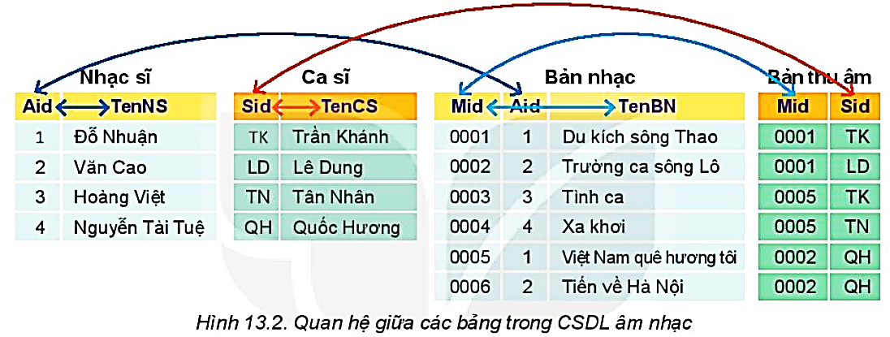
1. Hãy chỉ ra khoá chính của bảng Ca sĩ và bảng Bản nhạc.
2. Hãy chỉ ra các khoá ngoài của bảng Bản nhạc và bảng Bản thu âm.

Slide 19
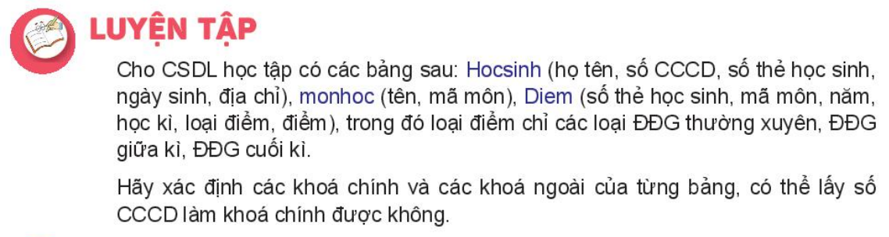
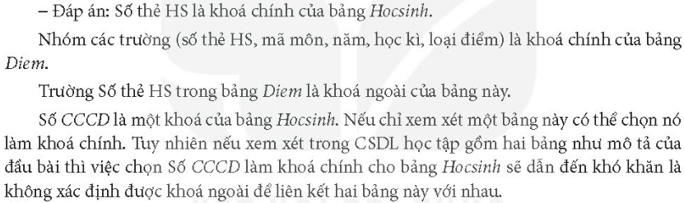

Slide 20
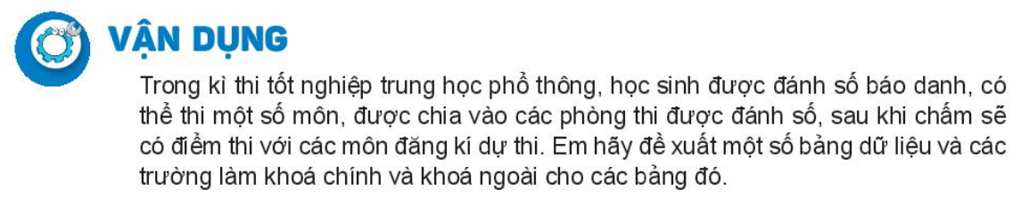
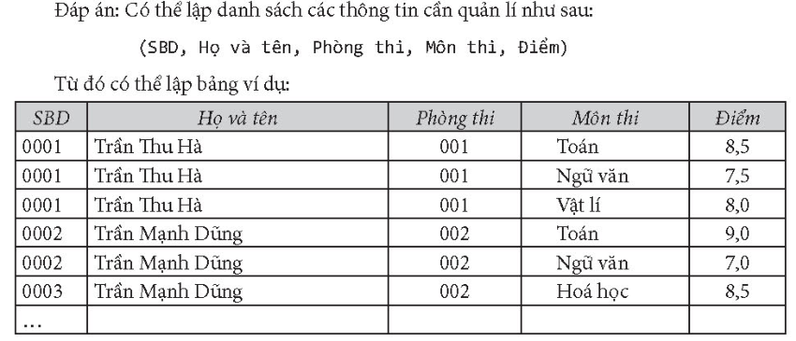

Slide 21
